Slide 2
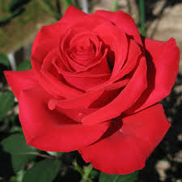
সবাইকে
গোলাপ ফুলের শুভেচ্ছা

Slide 3
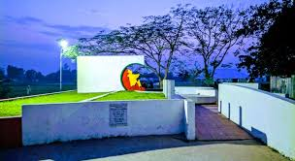
নির্মাণে
মো: নাজমুল হক
সহকারী শিক্ষক
টানমান্দাইল সঃ প্রাঃ বিদ্যালয়
আখাউড়া, ব্রাহ্মণবাড়িয়া।
বীর শ্রেষ্ঠ মোস্তফা কামাল সমাধি, আখাউড়া

Slide 4
পাঠ পরিচিতি
শ্রেণিঃ প্রাক প্রাথমিক / নার্সারী
বিষয়ঃ বাংলা
পাঠ শিরোনামঃ বর্ণ থেকে শব্দ শিখি
পাঠ্যাংশঃ ঙ
সময়ঃ ২৫ মিনিট।

Slide 5
এই পাঠ শেষে শিক্ষার্থীরা-
৩.২.৮ ধ্বনির প্রতীক (বর্ণ)শণাক্ত করতে পারবে।
৩.২.৯ শব্দ থেকে বর্ণ শনাক্ত করতে পারবে।

Slide 6
চলো, আমরা সবাই একটা ভিডিও দেখি

Slide 7
আজ আমরা পড়ব
ঙ

Slide 8
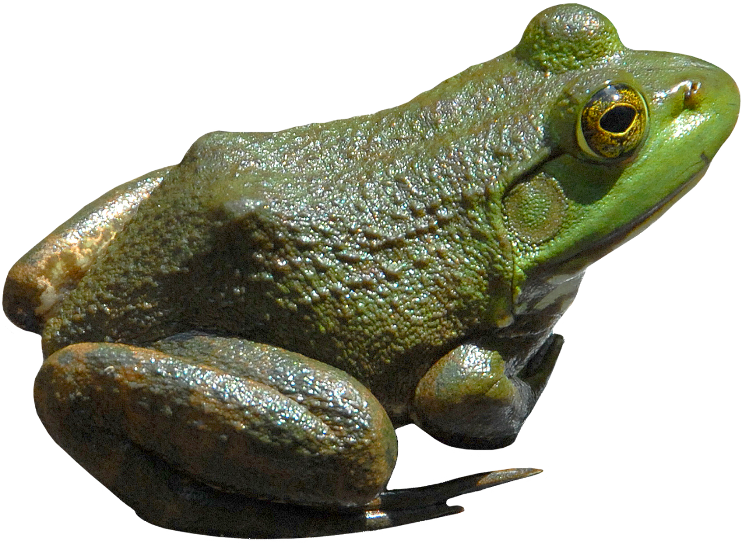
ঙ
ঙ
ব্যাঙ
ঙ

Slide 9
ঙ
ঙ
ডিঙ্গি
ঙ

Slide 10
ঙ

Slide 12
ঙ
ঙ
ঠোঙ্গা
ঙ

Slide 13
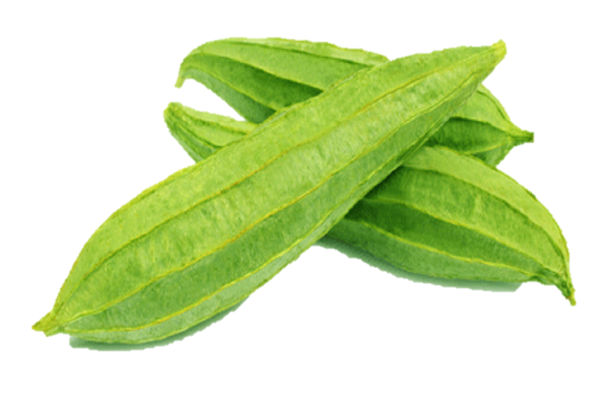
ঙ
ঙ
ঝিঙা
ঙ

Slide 14
ঙ
ঙ
রঙধনু
ঙ

Slide 15
ঙ

Slide 17
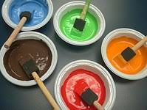
ঙ
ঙ
রঙ
ঙ

Slide 18
ঙ
ঙ
মাছরাঙা
ঙ

Slide 19
ঙ
ঙ
ঙ
হাঙ্গর

Slide 21
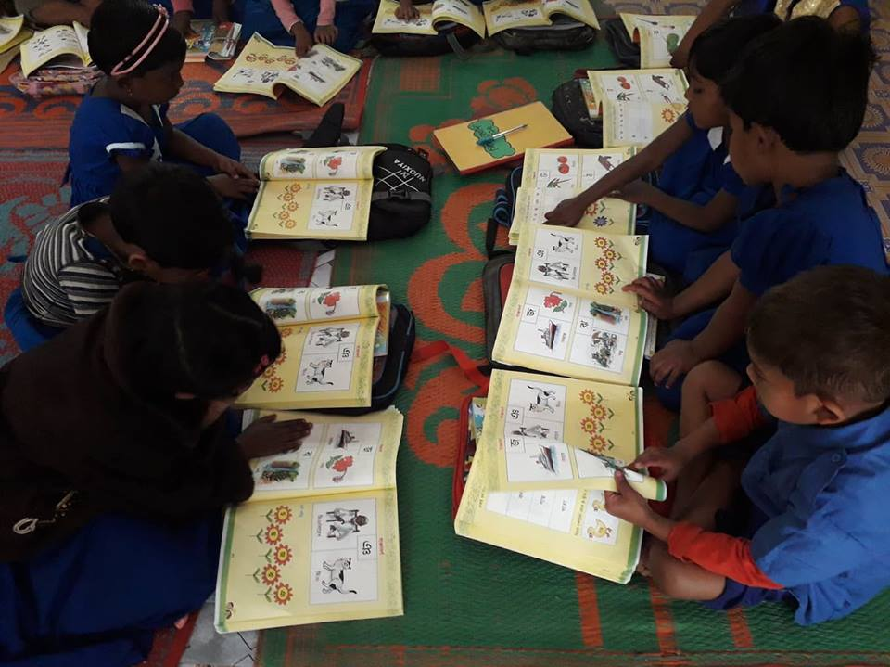
পাঠ্যপুস্তক সংযোগ

Slide 22
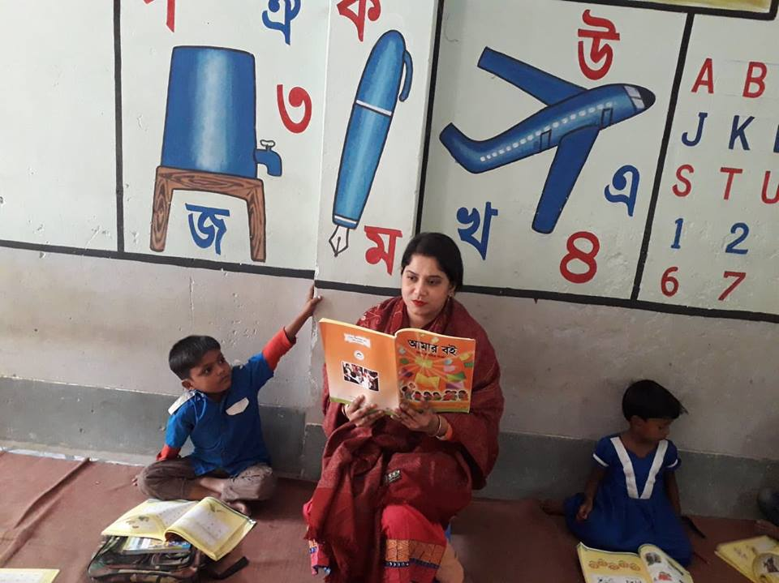
শিক্ষকের পাঠ

Slide 23
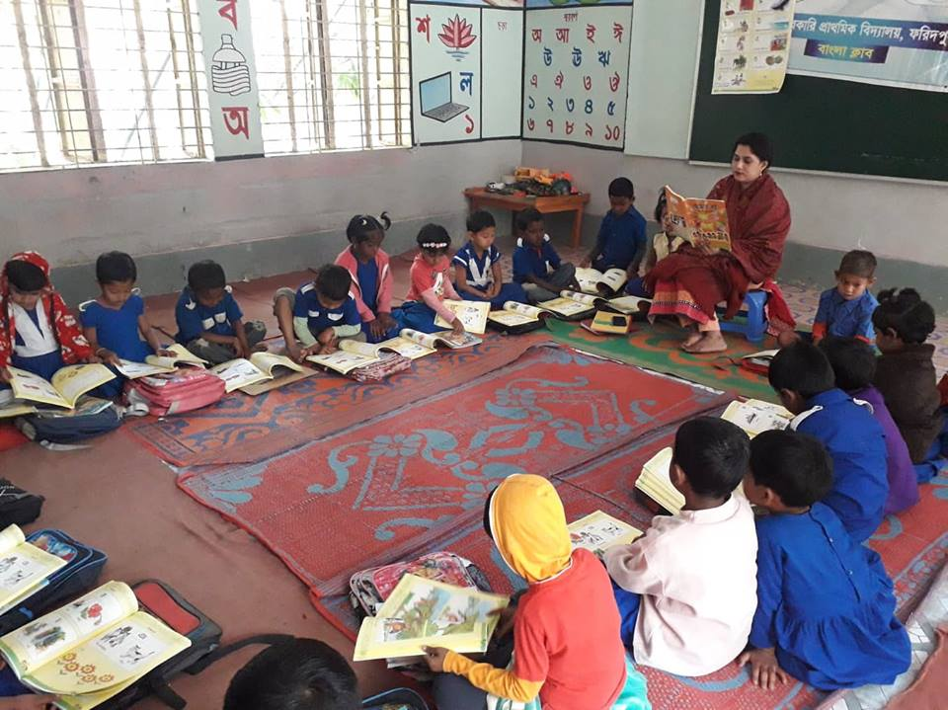
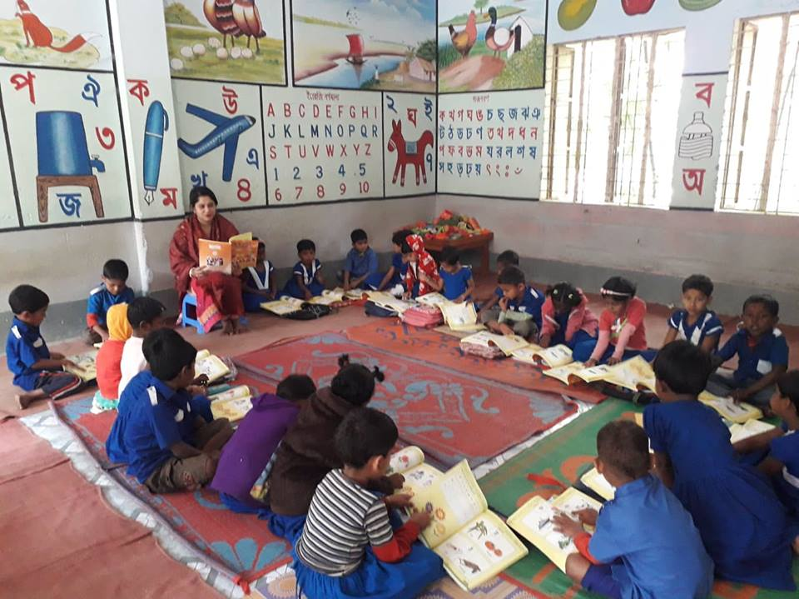
শিক্ষক এবং শিক্ষার্থীর মিলিত পাঠ।

Slide 24
দলীয় কাজ
শব্দের সাথে বর্ণ দাগ টেনে মিলাই
গ
রঙ
ঘ
ঘর
ঙ
গাছ

Slide 25
হারিয়ে যাওয়া বর্ণগুলো লিখি
গাড়ি
…ড়ি
গা
ঘর
…র
ঘ
ঝিঙা
ঝি..
ঙা

Slide 26
একই বর্ণ দিয়ে শুরু হয়েছে এমন শব্দগুলো দাগ টেনে মিলাই
ঘর
খরগোশ
ব্যাঙ
গাড়ি
গাছ
ঝিঙা
খাতা
ঘড়ি

Slide 27
ধন্যবাদ
ভালো থেকো,সবাই।

